Slide 1
Decentralized Anonymous Credentials
Proceedings 2014 Network and Distributed System Security Symposium (NDSS)
Christina Garman, Matthew Green, Ian Miers
分享人：刘洋

Slide 2
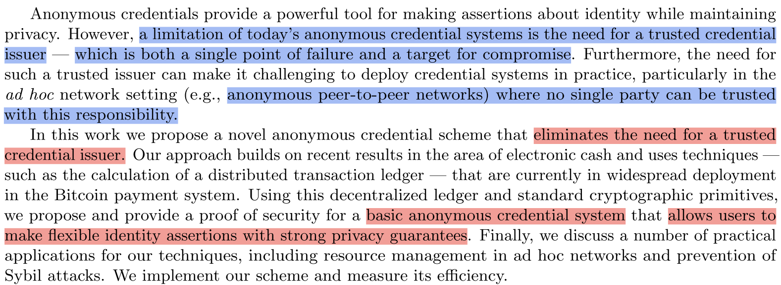
Abstract

Slide 3
Content
Introduction
Preliminary
Groth16 Linkage/Blind
Construction
Performance

Slide 4
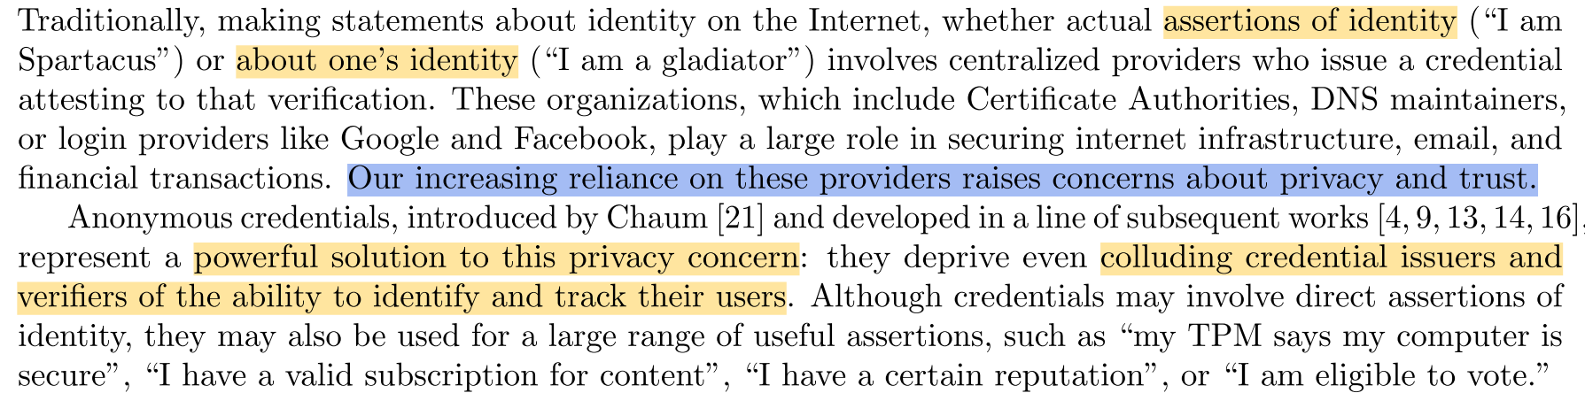
Introduction： Problem

Slide 5
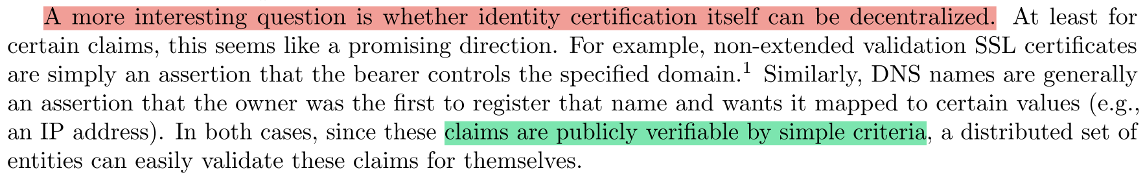
Introduction： Problem

Slide 6
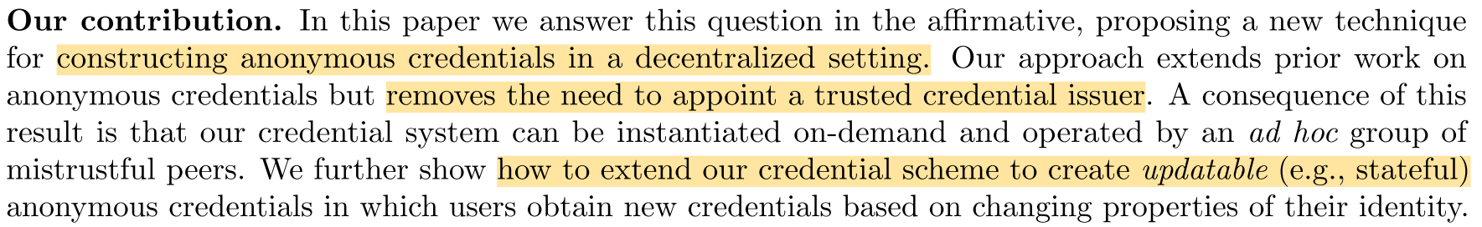
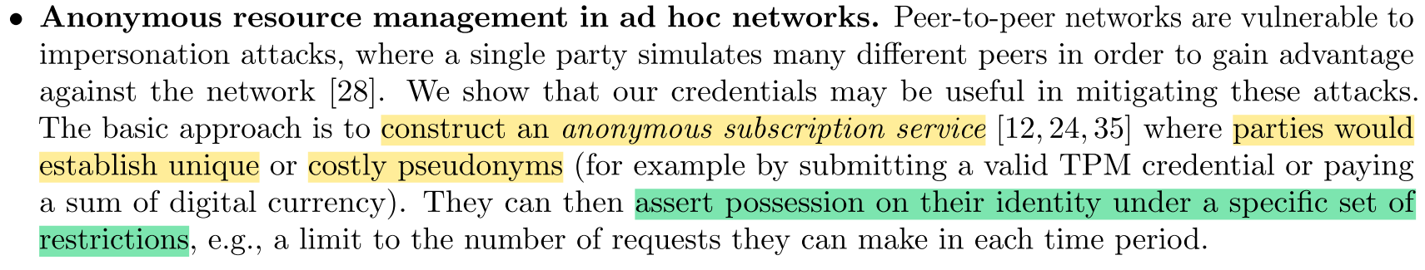
Introduction： Contribution

Slide 7
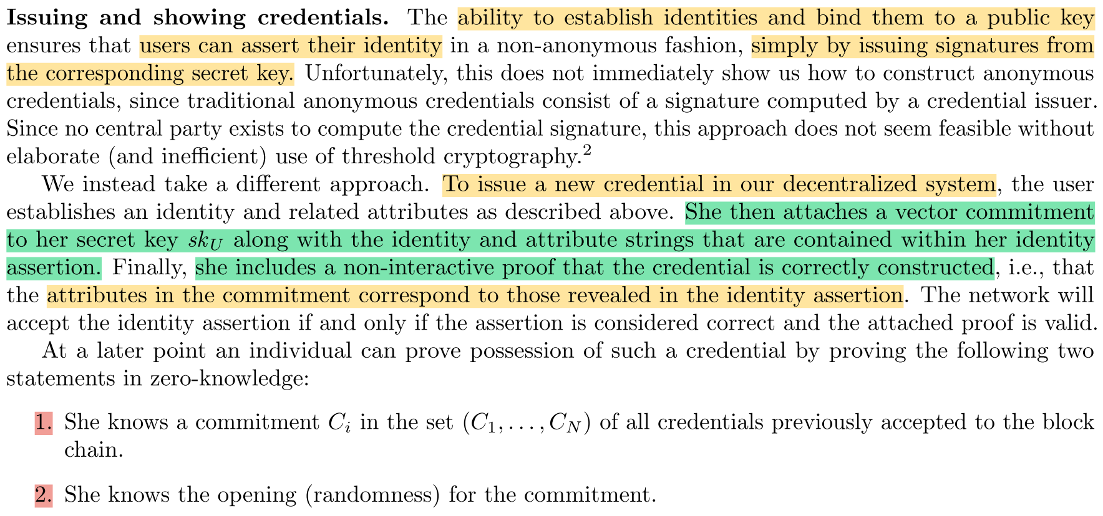
Introduction： Contribution

Slide 8
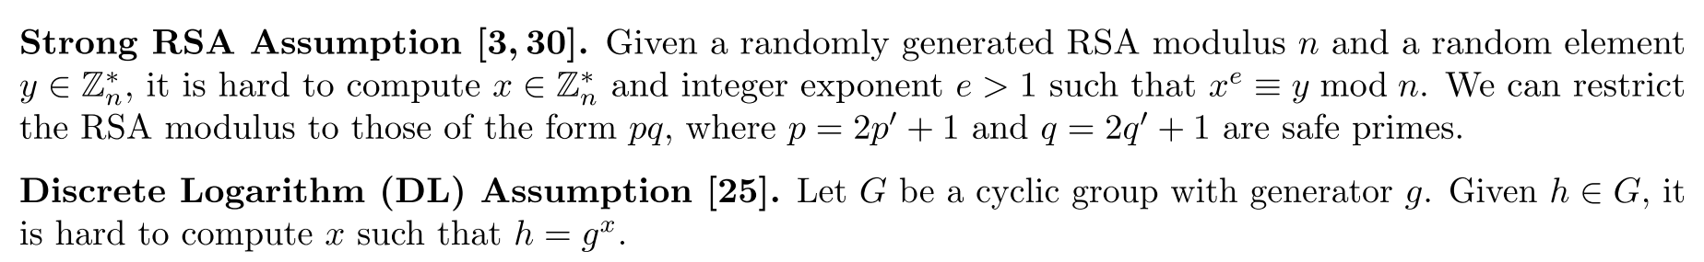
Preliminary： Complexity Assumptions

Slide 9
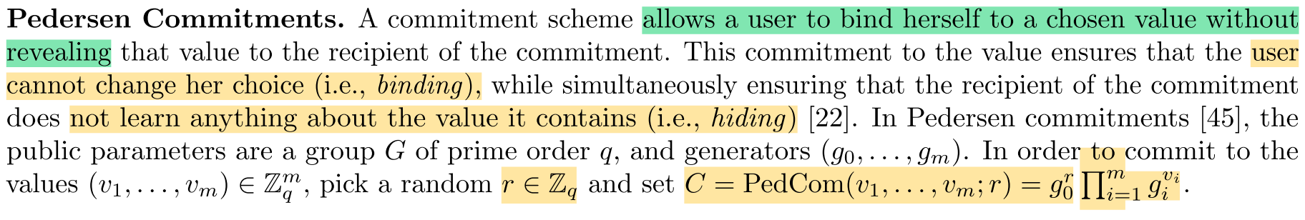
Preliminary： Commitment

Slide 10
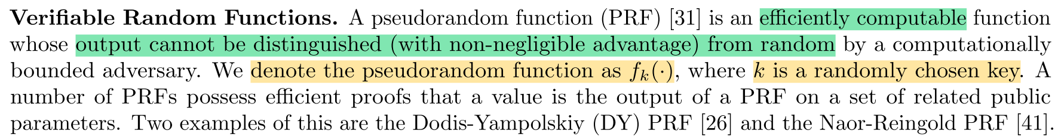
Preliminary： Verifiable Random Function

Slide 11
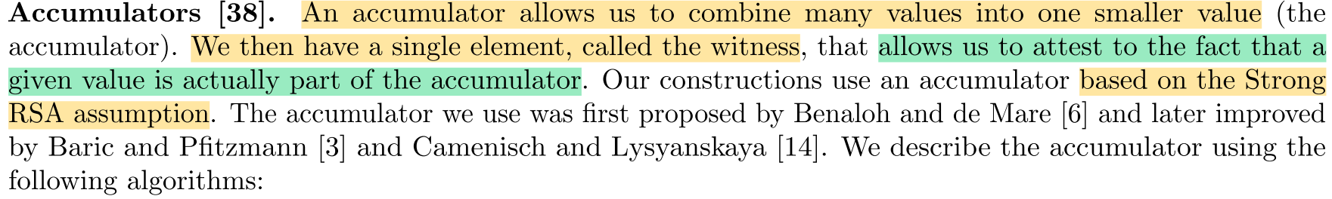
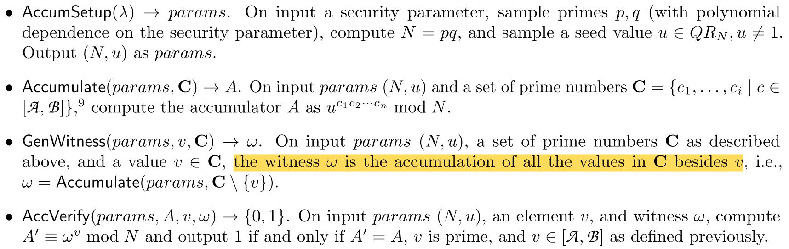
Preliminary： Accumulator

Slide 12
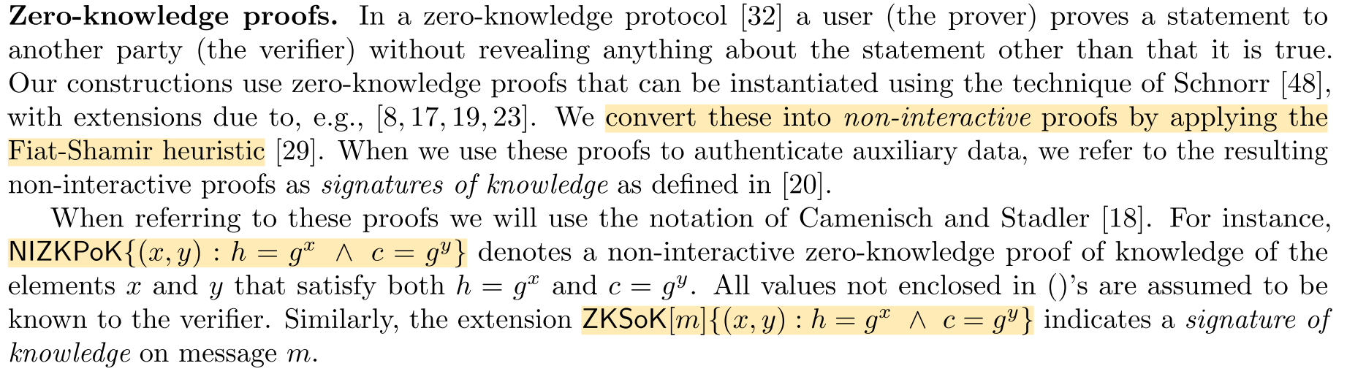
Preliminary： Zero-knowledge Proof

Slide 13
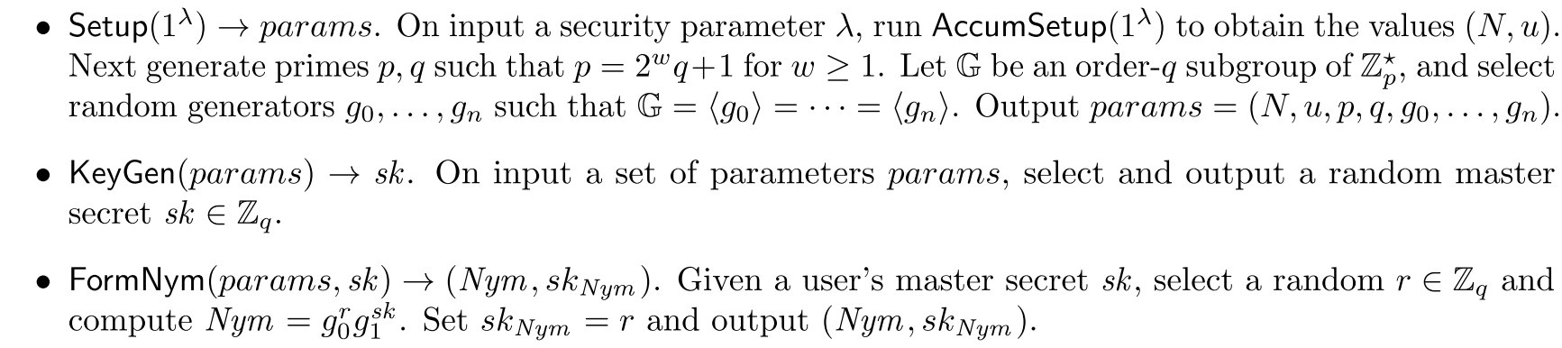
Construction

Slide 14
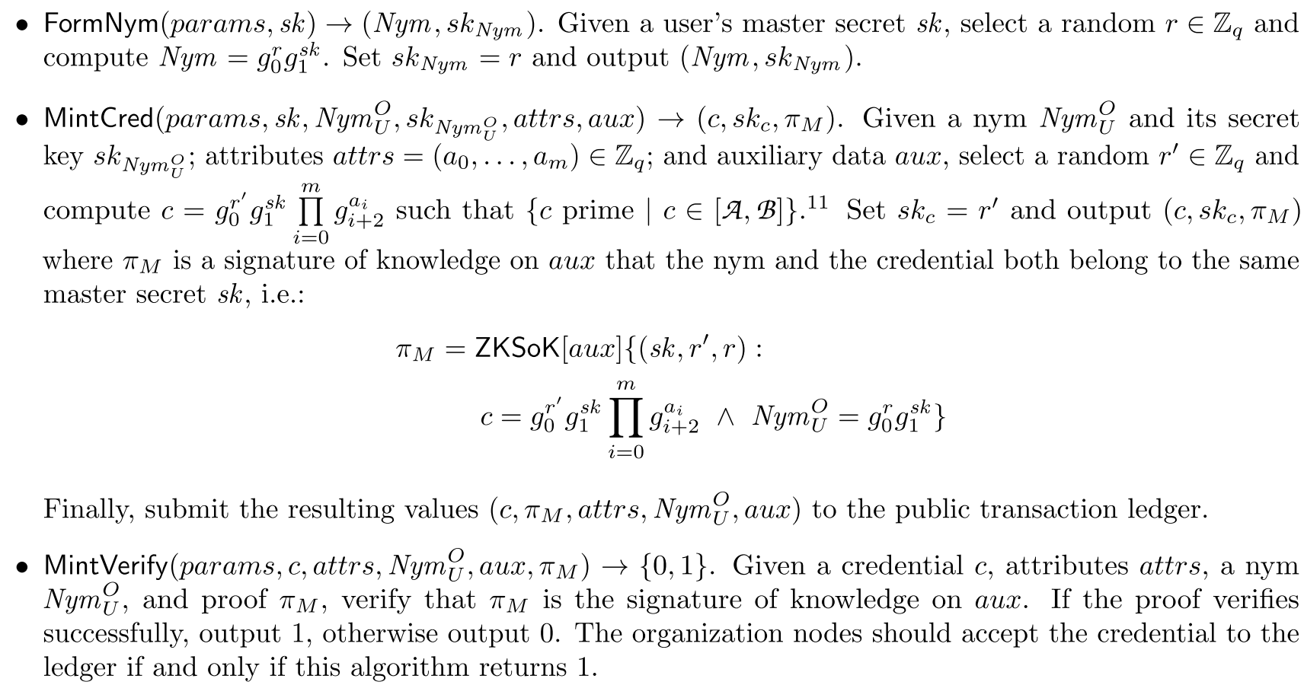
Construction

Slide 15
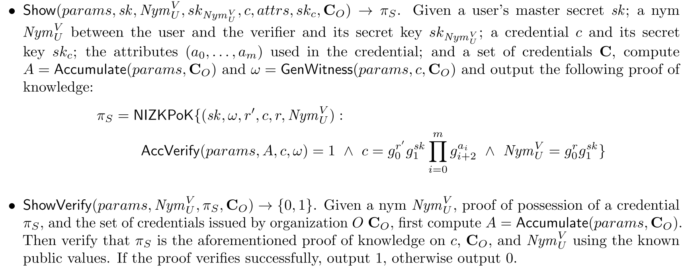
Construction

Slide 16
Construction
Any questions？

Slide 17
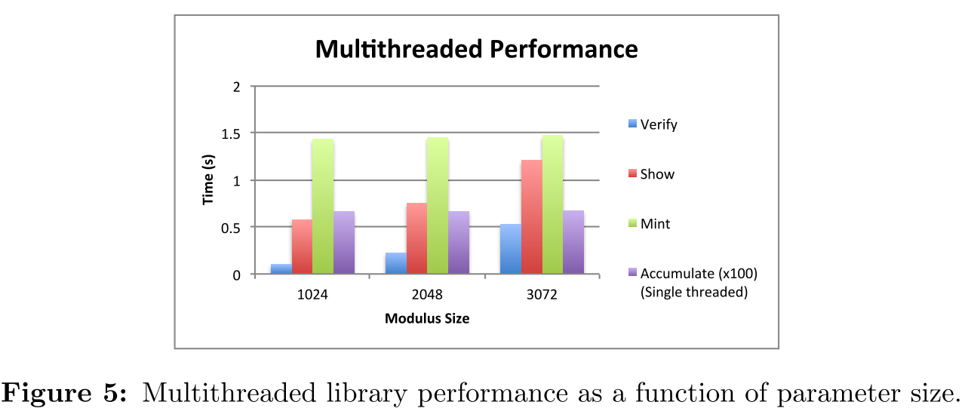
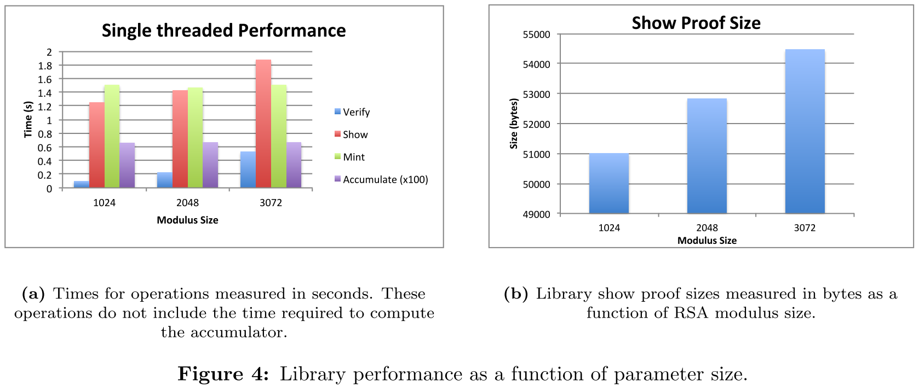
Performance

Slide 18
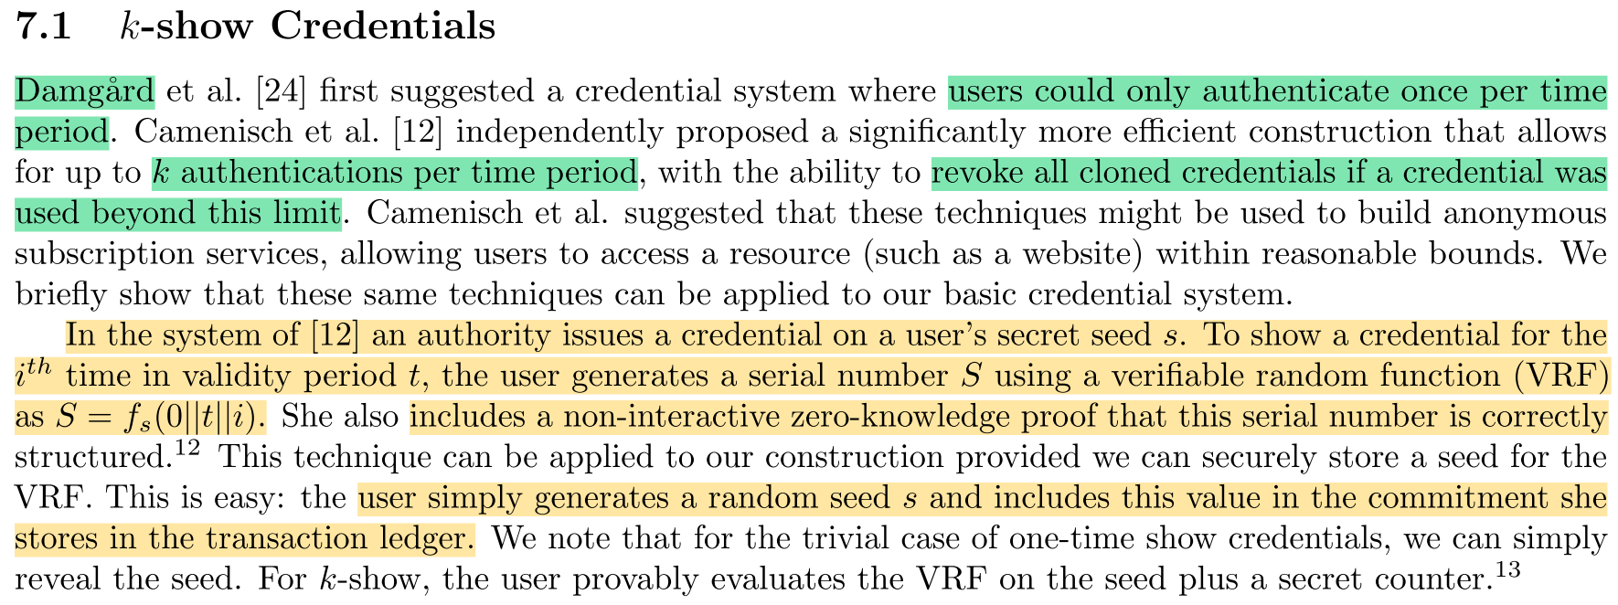
Extensions（Further Work）

Slide 19
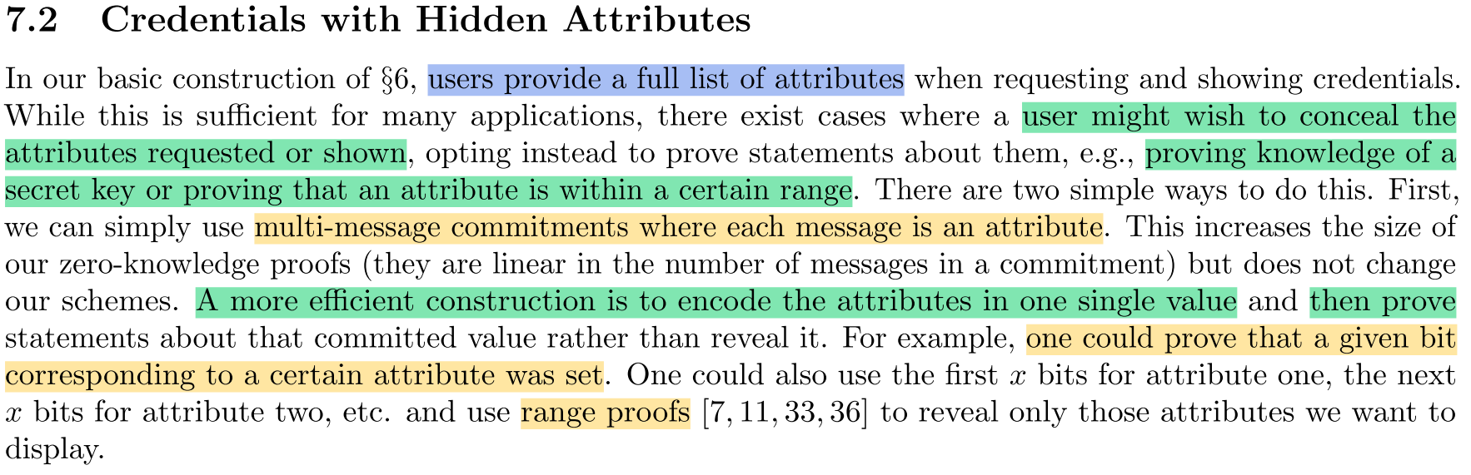
Extensions（Further Work）

Slide 20
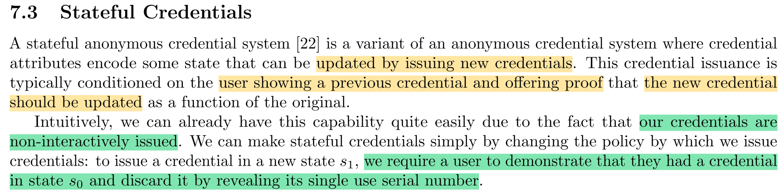
Extensions（Further Work）

Slide 21
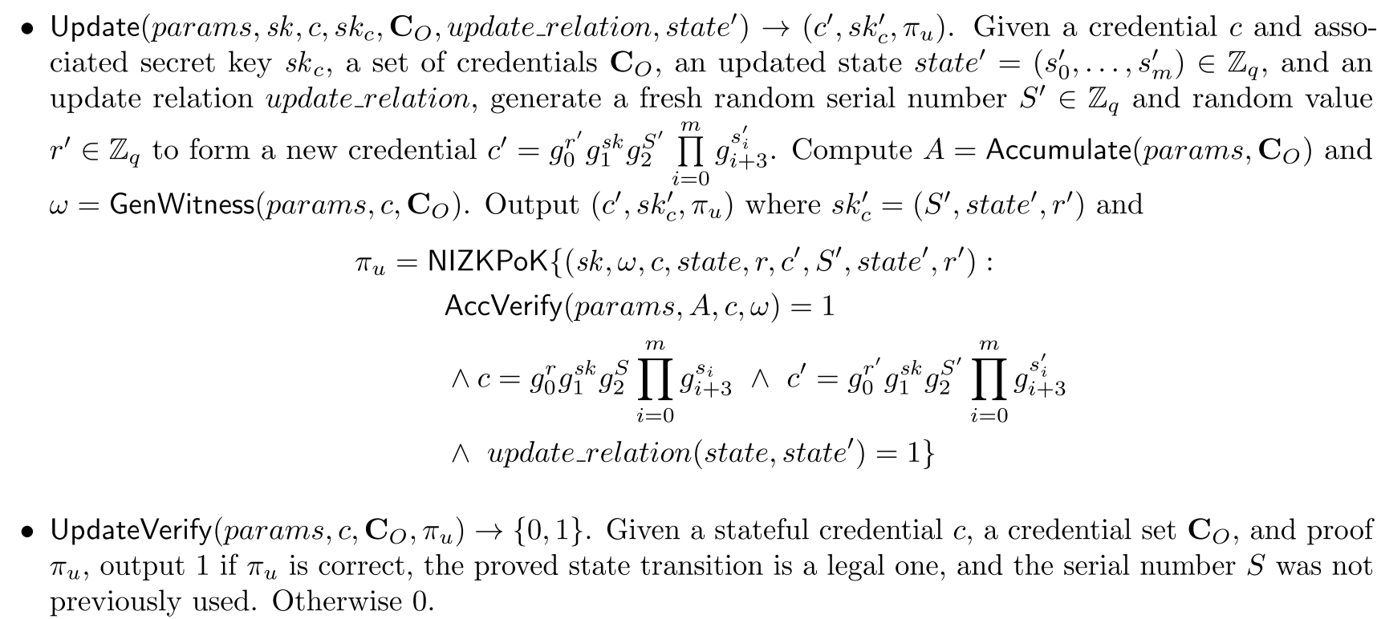
Extensions（Further Work）

Slide 22
Extensions（Further Work）
Any questions？

Slide 23
Extensions（Further Work）
1. 本地更新，是不是任何情况都适用呢？
2. 用户本地生成假名和凭证，作恶怎么办？
3. 关于凭证size，累加器工作方式。。。

Slide 24
Thanks ！

